Slide 1
CHỦ ĐỀ 4: THIẾT KẾ BÀI TRÌNH CHIẾU
SGK trang 91

Slide 2





- Soạn thảo bài trình chiếu mới, trình bày trang trình chiếu đơn giản và lưu bài trình chiếu vào thư mục máy tính.
- Biết cách thay đổi bố cục của trang trình chiếu, chọn nền trang trình chiếu từ mẫu
có sẵn.
MỤC TIÊU CHỦ ĐỀ
- Biết cách chèn hình, tranh ảnh. Thay đổi được vị trí của hình, tranh ảnh trong trang trình chiếu.
- Chèn được các thông tin: tên tác giả, số thứ tự trang trình chiếu,… vào trang trình chiếu.
- Sử dụng bài trình chiếu đã soạn để thuyết trình về chủ đề đã chọn.

Slide 3
BÀI 1: LÀM QUEN VỚI PHẦN MỀM TRÌNH CHIẾU
SGK trang 92

Slide 4
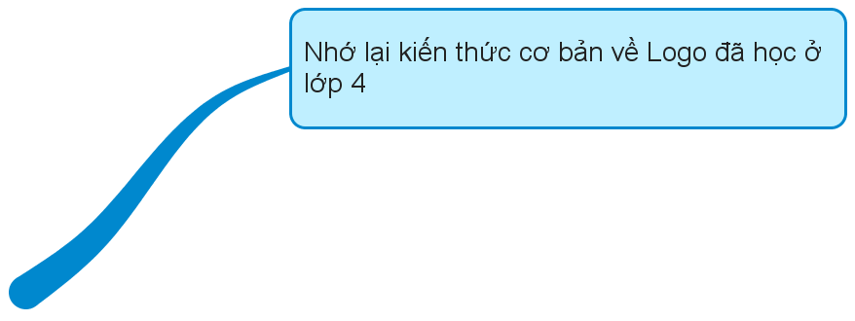


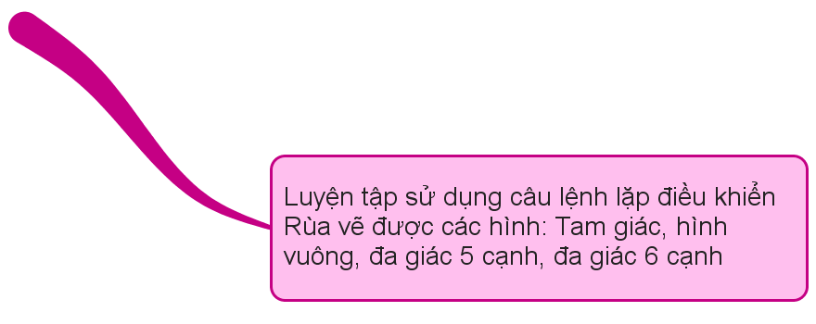
- Tạo được bài trình chiếu mới, xóa bài trình chiếu đã có.
- Soạn được nội dung đơn giản vào trang trình chiếu.
- Lưu được bài trình chiếu vào thư mục máy tính.

Slide 5


1. Giới thiệu phần mềm PowerPoint

Slide 6
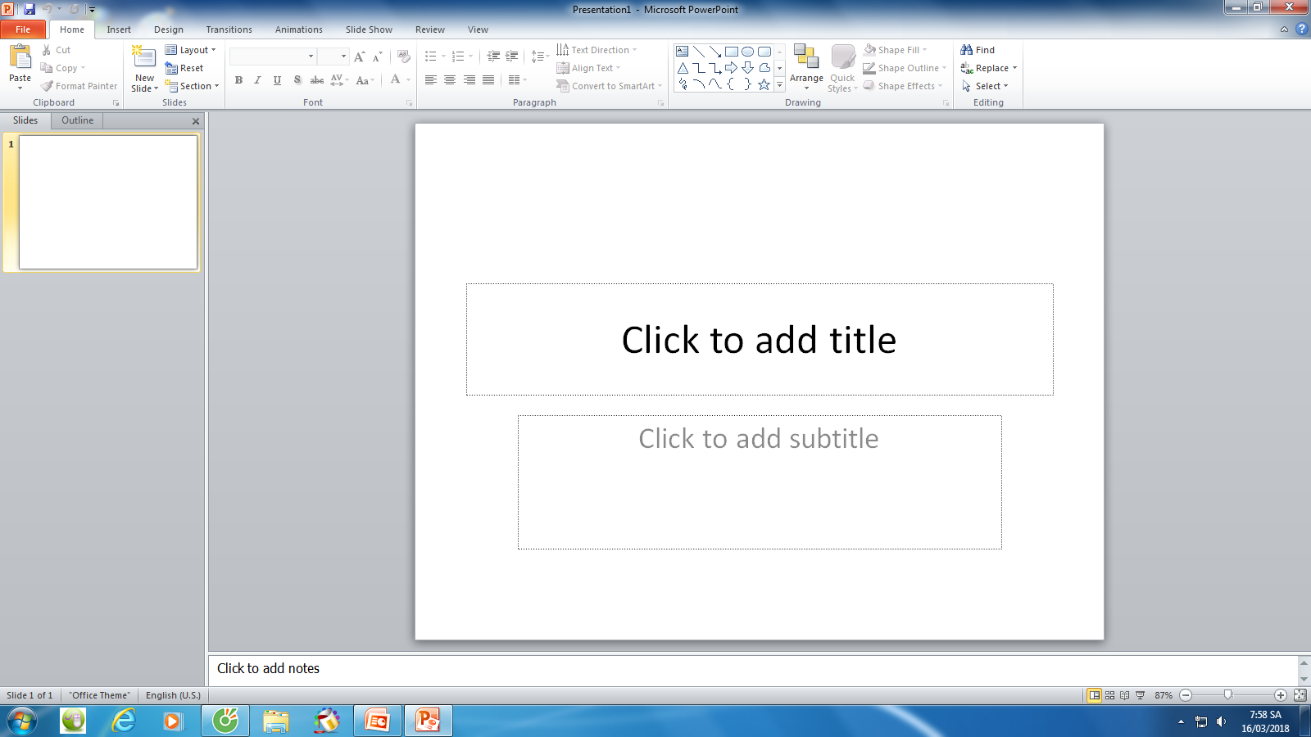
Bảng chọn
Trang trình chiếu được thu nhỏ
Vùng soạn thảo

Slide 7
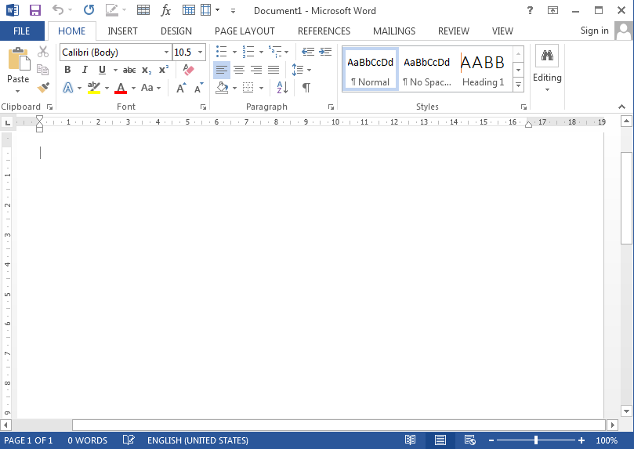
Vùng soạn thảo

Slide 8
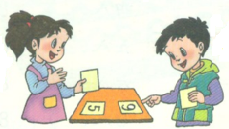
2. Soạn tiêu đề, nội dung vào trang trình chiếu
Thao tác gõ nội dung trong trang trình chiếu:
Thảo luận nhóm 4
Thời gian 2 phút
Nêu cách gõ nội dung trong phần mềm PowerPoint.

Slide 9
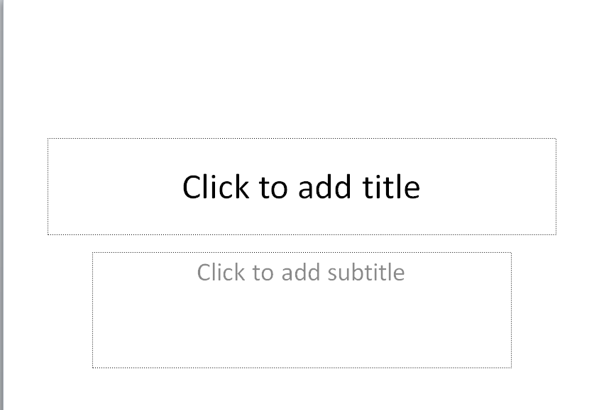
Vùng soạn tiêu đề: Nháy chuột vào vùng tiêu đề rồi gõ nội dung
Vùng soạn nội dung: Nháy chuột vào vùng nội dung, gõ nội dung
Vùng soạn tiêu đề:
Vùng soạn nội dung:
Cách gõ nội dung trong phần mềm PowerPoint tương tự cách gõ nội dung trong phần mềm Word.

Slide 10

LỢI ÍCH CỦA CÂY XANH
Cây xanh giúp làm sạch môi trường
Cây xanh giúp giảm nhiệt độ và tiếng ồn
Cây xanh giúp cải thiện sức khỏe.
…

Slide 11
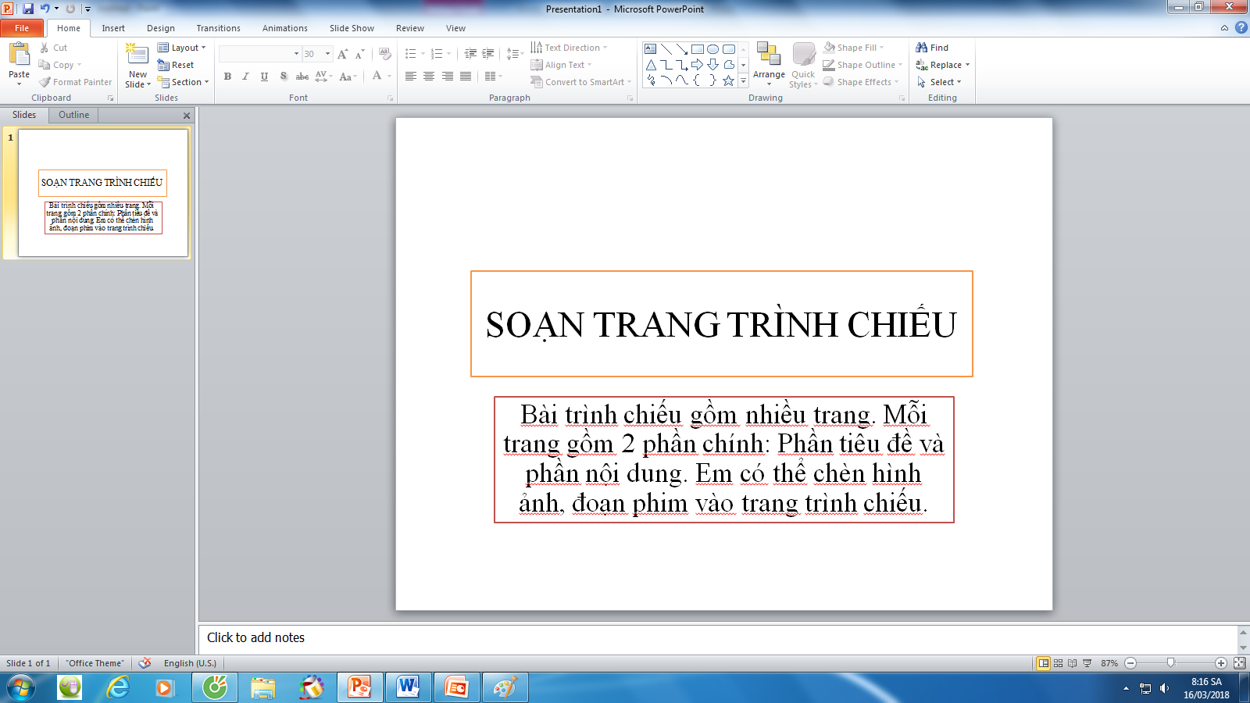
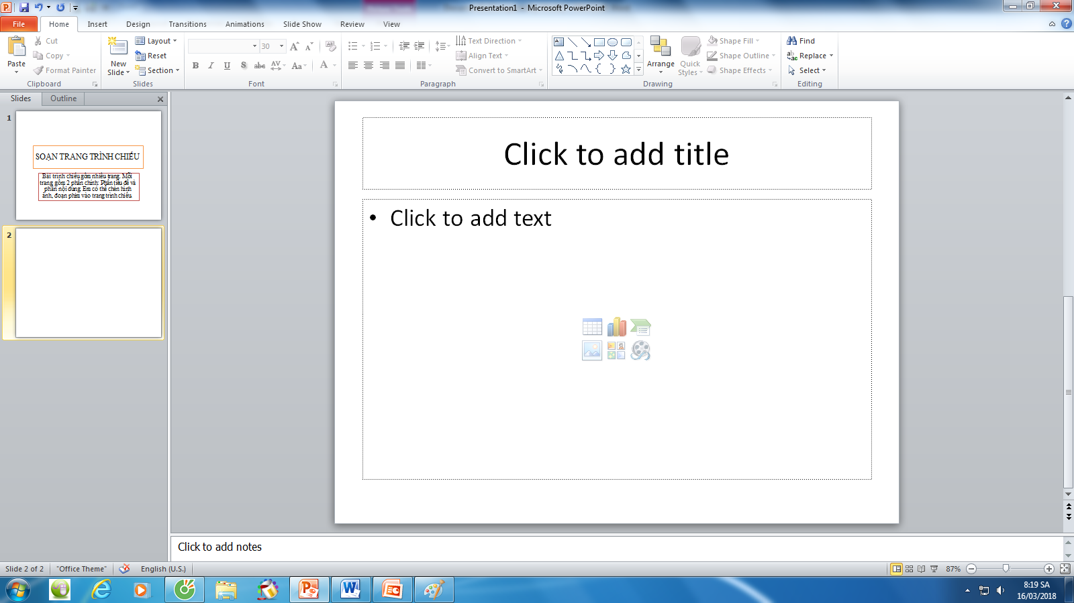
3. Thêm mới một trang trình chiếu

Slide 12

THỰC HÀNH

Slide 13
Soạn bài trình chiếu sau:
Trang 1: Tiêu đề: BẢO VỆ MÔI TRƯỜNG
Nội dung: Tên các bạn trong nhóm
Trang 2: Tiêu đề: LỢI ÍCH CỦA CÂY XANH
Nội dung:
Cây xanh giúp làm sạch môi trường
Cây xanh giúp cải thiện sức khỏe.
Trang 3: Tiêu đề: Cám ơn các bạn đã theo dõi.

Slide 14
DẶN DÒ
1. Thực hành bài tập hoạt động thực hành SGK trang 94.
2. Xem trước
Bài 2: Thay đổi bố cục phông chữ, kiểu chữ, căn lề.

Slide 15

CHÚC CÁC CON NHIỀU SỨC KHỎE
Chăm ngoan, học giỏi!

